Slide 1
Installing guide
JAVA17조
작성일: 2008년 12월 20일
팀 원: A,B,C

Slide 2
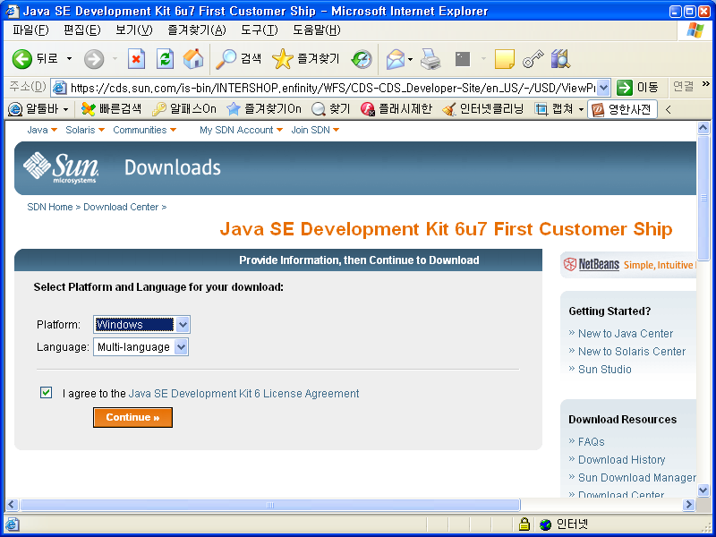
1. JDK설치(1/6)
윈도우 XP에 JDK가 설치되어야 합니다. 아래 링크에서 다운 가능 합니다.
https://cds.sun.com/is-bin/INTERSHOP.enfinity/WFS/CDS-CDS_Developer-Site/en_US/-/USD/ViewProductDetail-Start?ProductRef=jdk-6u7-oth-JPR@CDS-CDS_Developer
플랫폼은 windows 입니다.
Download에 동의 하셔야 합니다.
이 버튼을 클릭하면 다운 할 수 있습니다.

Slide 3
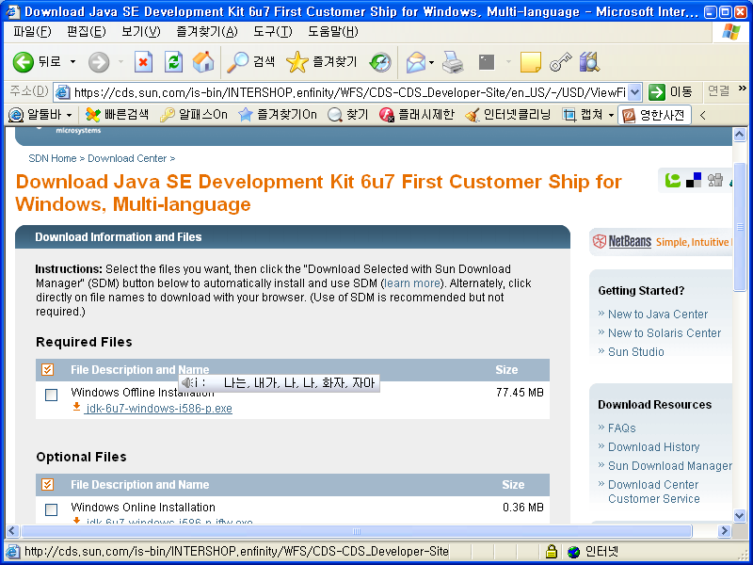
1. JDK 설치(2/6)
이 링크를 클릭하면 다운을 시작 합니다.

Slide 4
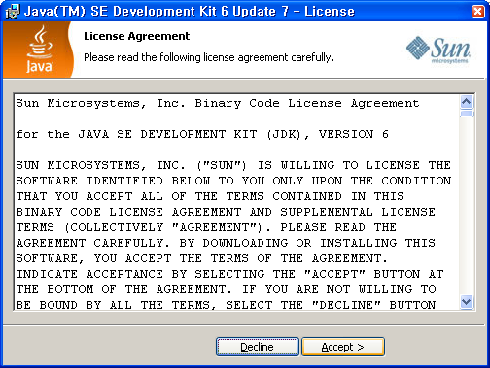
1. JDK설치 (3/6)
다운로드 이후에 실행하면 약관이 나옵니다. Accept를 클릭합니다.

Slide 5
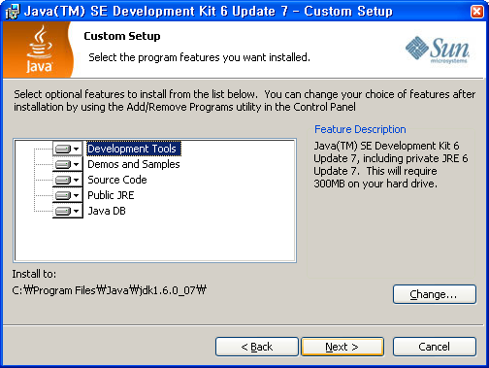
1. JDK설치 (4/6)
설치를 시작 합니다 NEXT를 클릭합니다.

Slide 6
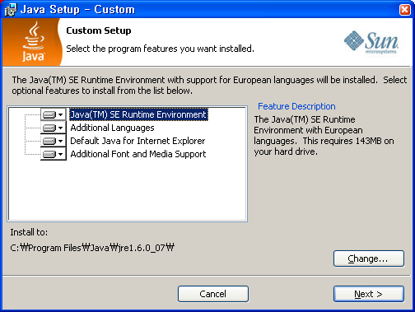
1. JDK설치 (5/6)
J아 설치가 끝나고 JRE를 설치 화면이 나옵니다. NEXT를 클릭하면 됩니다.

Slide 7
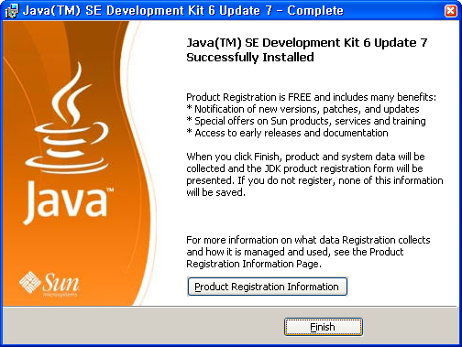
1. JDK설치(6/6)
설치가 끝났습니다 Finish 버튼을 클릭합니다.

Slide 8
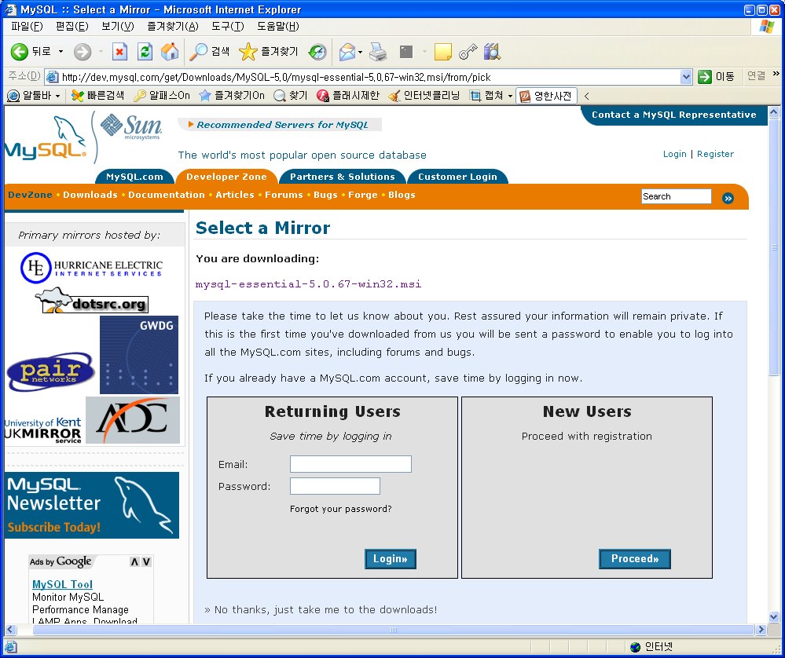
2. MySQL 5.0 Server 설치(1/16)
MySQL을 아래 사이트에서 다운 합니다.
http://dev.mysql.com/get/Downloads/MySQL-5.0/mysql-essential-5.0.67-win32.msi/from/pick
※회원 가입 이후에 다운이 가능합니다

Slide 9
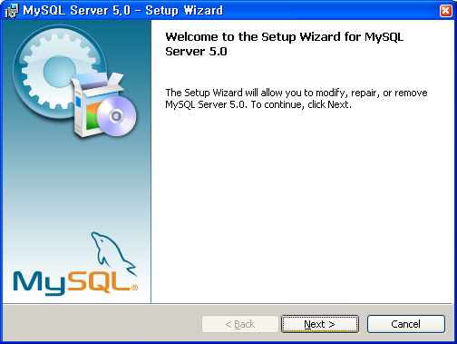
2. MySQL 5.0 Server 설치(2/16)
실행 하면 아래 화면이 나옵니다. Next를 클릭 합니다.

Slide 10
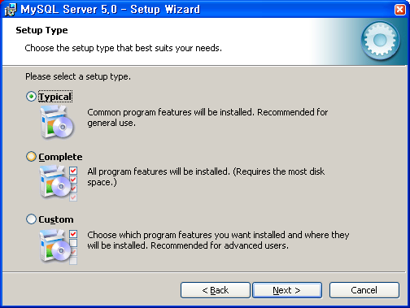
2. MySQL 5.0 Server 설치(3/16)
Typical을 선택하고 Next를 누릅니다.

Slide 11
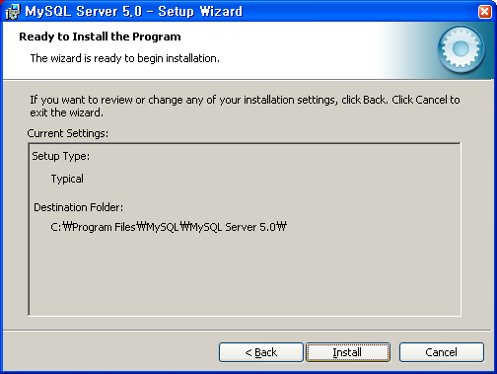
2. MySQL 5.0 Server 설치(4/16)
Install을 클릭 합니다.

Slide 12
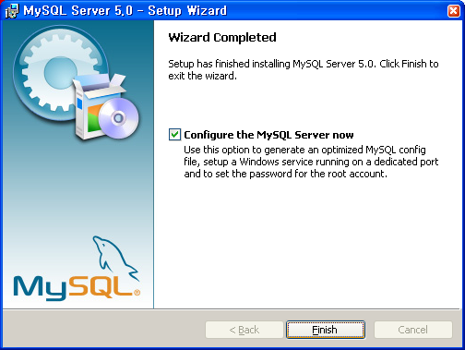
2. MySQL 5.0 Server 설치(5/16)
설치가 끝나고 Configure.. 를 선택하고 Finish를 클릭 합니다.

Slide 13
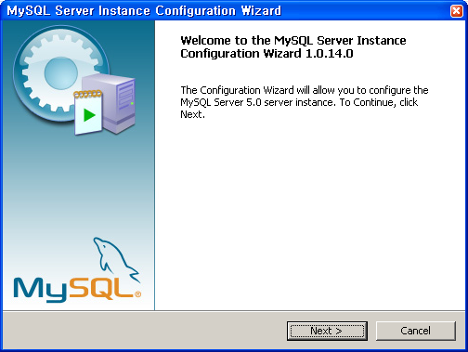
2. MySQL 5.0 Server 설치(6/16)
Next를 클릭 합니다.

Slide 14
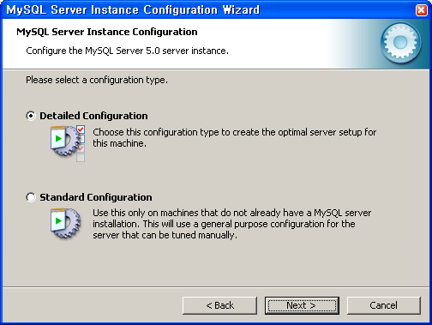
2. MySQL 5.0 Server 설치(7/16)
Detalied..를 선택하고 next를 클릭합니다.

Slide 15
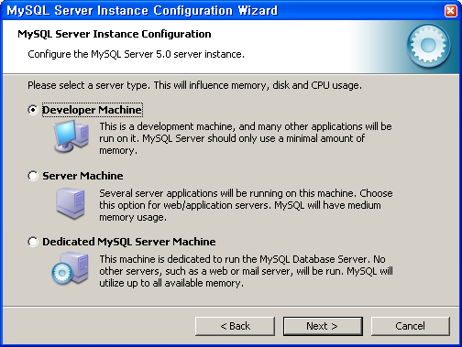
2. MySQL 5.0 Server 설치(8/16)
Developer Machine을 선택하고 Next를 클릭합니다.

Slide 16
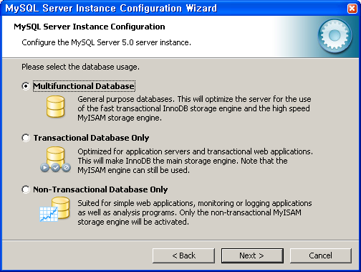
2. MySQL 5.0 Server 설치(9/16)
Multifun.. 을 선택하고 Next를 클릭합니다.

Slide 17
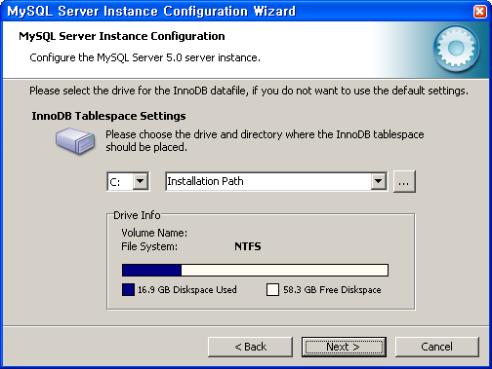
2. MySQL 5.0 Server 설치(10/16)
Next를 클릭합니다.

Slide 18
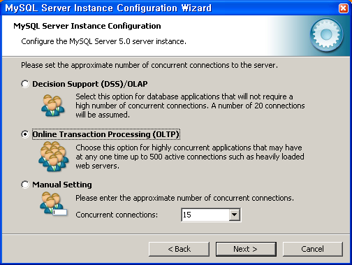
2. MySQL 5.0 Server 설치(11/16)
Online..을 선택하고 next를 클릭합니다.

Slide 19
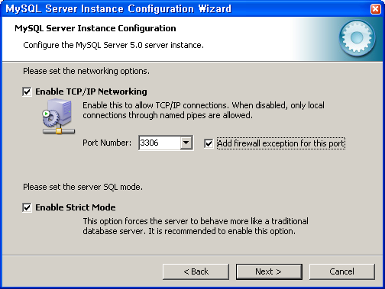
2. MySQL 5.0 Server 설치(12/16)
Enable TCP/IP..와 Enable Strict..과 Add firewall.. 을 선택하고 Next를 클릭합니다.

Slide 20
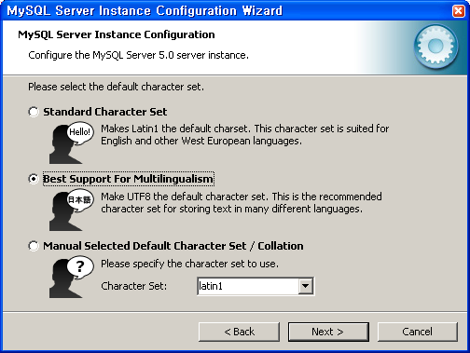
2. MySQL 5.0 Server 설치(13/16)
Best Support.. 를 선택하고 next를 클릭 합니다.

Slide 21
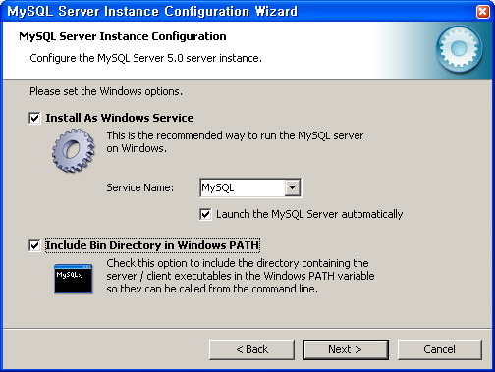
2. MySQL 5.0 Server 설치(14/16)
Install As…와 Launch…와 Include.. 를 선택하고 Next를 클릭합니다.

Slide 22
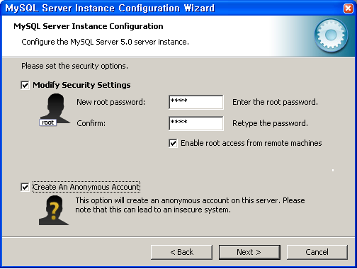
2. MySQL 5.0 Server 설치(15/16)
Root password를 6408로 설정 합니다. Next를 클릭 합니다.

Slide 23
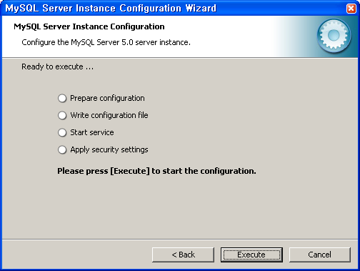
2. MySQL 5.0 Server 설치(16/16)
Execute를 클릭하면 모든 설정이 완료 됩니다.

Slide 24
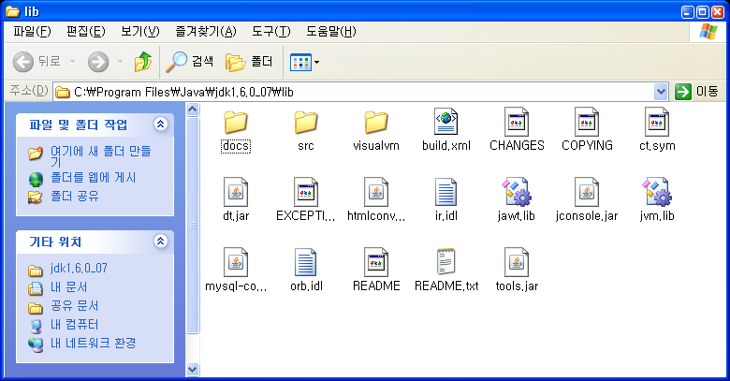
3. MySQL JDBC driver 설정
mysql-connector-java-5.1.7.zip 파일(아래 링크에서 다운 가능)을 아래 경로에서 압축 해제 합니다.
http://dev.mysql.com/get/Downloads/Connector-J/mysql-connector-java-5.1.7.zip/from/http://mysql.byungsoo.net/
C:\Program Files\Java\jdk1.6.0_07\lib

Slide 25
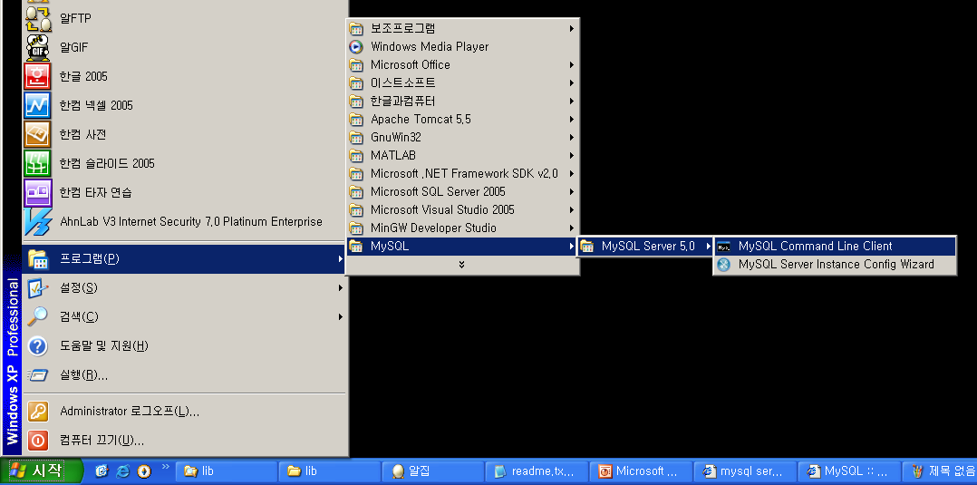
4. 기본 DB 설정(1/5)
시작->프로그램->MySQL->MySQL Server 5.0->MySQL Command Line Client 를 실행 합니다.

Slide 26
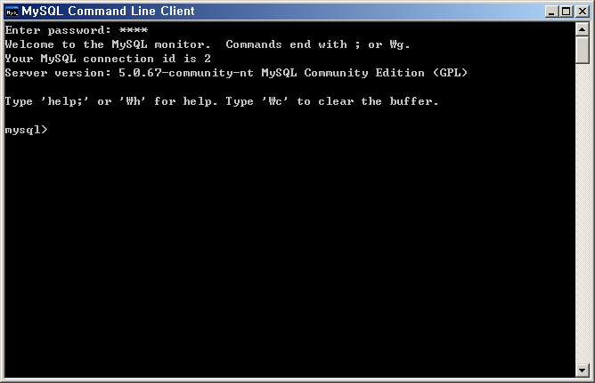
4. 기본 DB 설정(2/5)
Password는 6408로 입력하고 enter를 누르면 접속 가능 합니다.

Slide 27
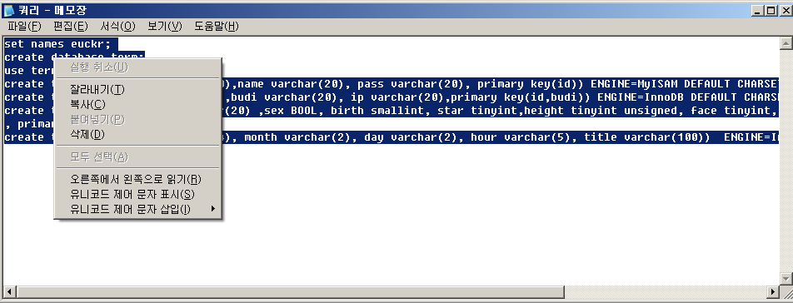
4. 기본 DB 설정(3/5)
쿼리.txt 파일에 있는 전체 내용 복사 합니다.

Slide 28
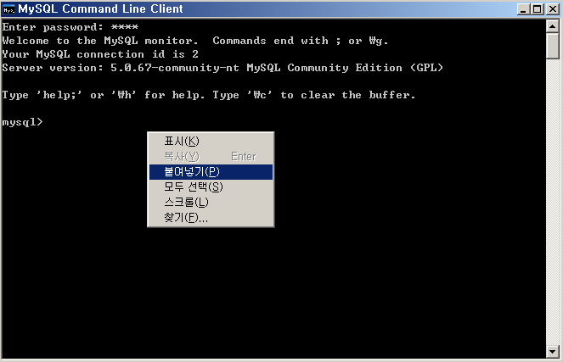
4. 기본 DB 설정(4/5)
Command line에 복사한 내용을 붙여 넣습니다.

Slide 29
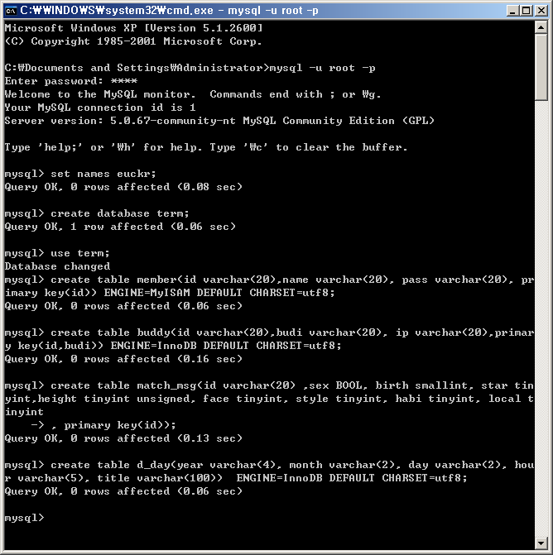
4. 기본 DB 설정(5/5)
붙여 넣고 Enter를 눌렀을 때, 아래 처럼 Error가 하나도 없는 경우에만 성공적인 DB 설정이 끝난 경우 입니다.

Slide 30
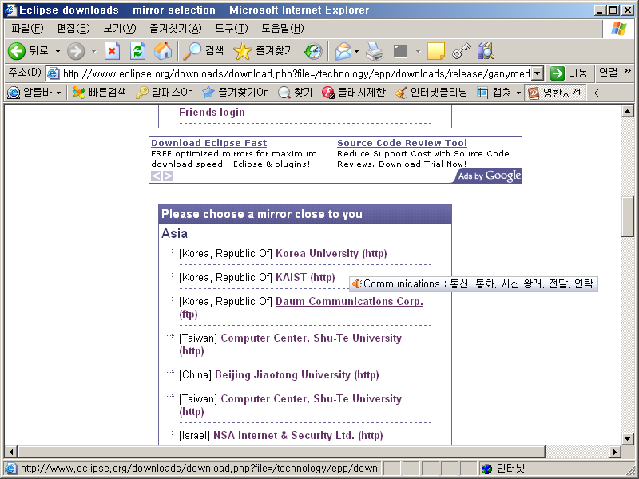
5. Eclipse 다운
http://www.eclipse.org/downloads/download.php?file=/technology/epp/downloads/release/ganymede/SR1/eclipse-java-ganymede-SR1-win32.zip
위 사이트에 접속해서, Asia 부분에 있는 Daum에서 다운로드 받으면 됩니다. 다운로드 받은 파일은 별도로 설치 과정 없이 압축을 해제하면 됩니다.

Slide 31
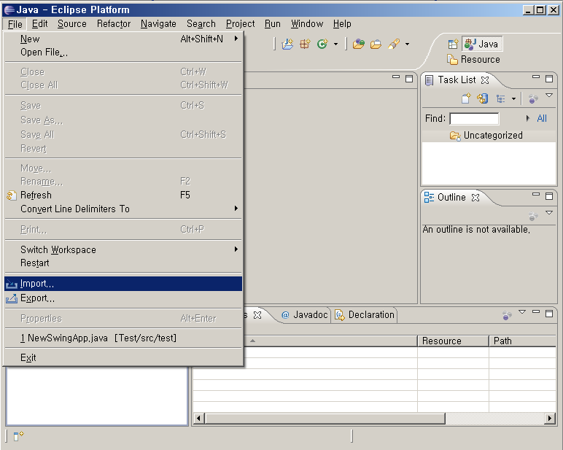
6. 프로그램 실행(1/15)
Eclipse를 실행 하고 File->Import를 클릭 합니다.

Slide 32
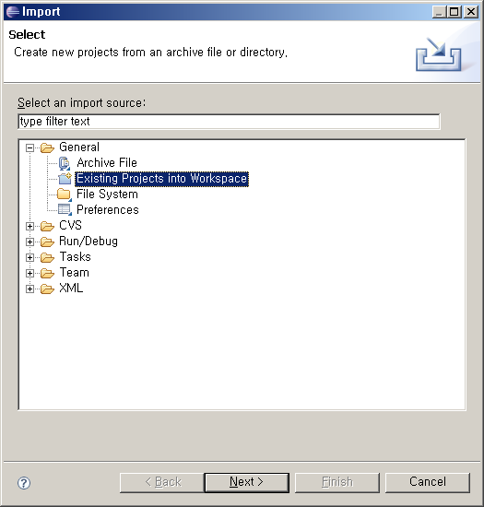
6. 프로그램 실행(2/15)
General->Existing Project… 를 선택하고 Next를 클릭 합니다.

Slide 33
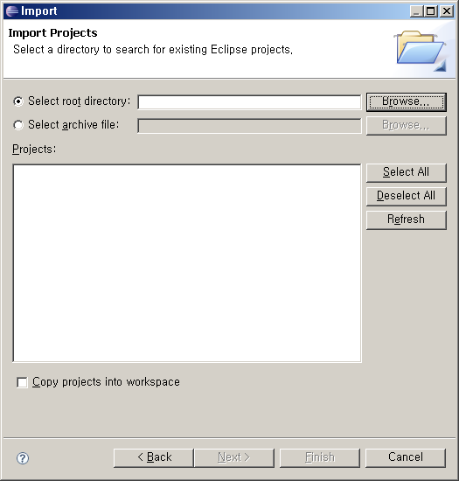
6. 프로그램 실행(3/15)
Browse..를 클릭 합니다.

Slide 34
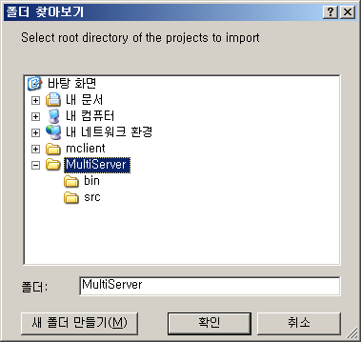
6. 프로그램 실행(4/15)
다운받은 소스 프로젝트의 폴더인 MultiServer를 선택하고 확인을 클릭합니다.

Slide 35
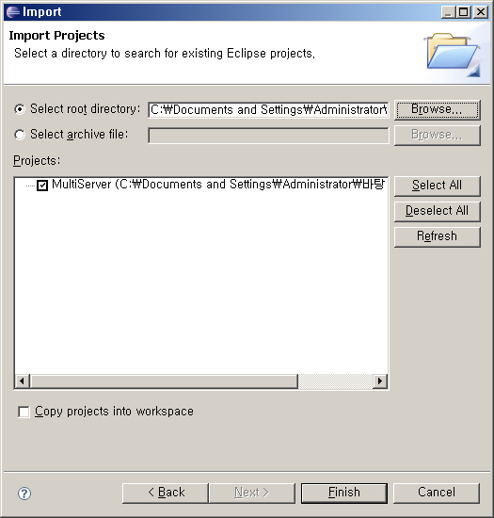
6. 프로그램 실행(5/15)
Finish를 클릭합니다.

Slide 36
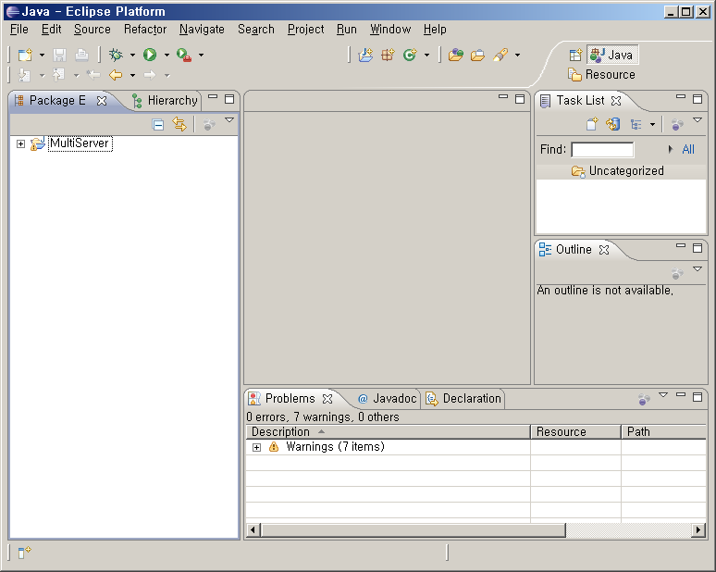
6. 프로그램 실행(6/15)
서버 프로젝트가 추가된 것을 확인 할 수 있습니다.

Slide 37
6. 프로그램 실행(7/15)
File->Import를 클릭 합니다

Slide 38
6. 프로그램 실행(8/15)
General->Existing Project… 를 선택하고 Next를 클릭 합니다.

Slide 39
6. 프로그램 실행(9/15)
Browse..를 클릭 합니다.

Slide 40
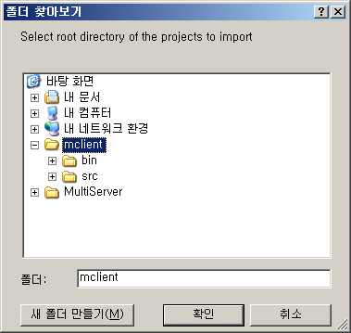
6. 프로그램 실행(10/15)
다운 받은 소스의 mclient 폴더를 선택하고 확인을 클릭 합니다.

Slide 41
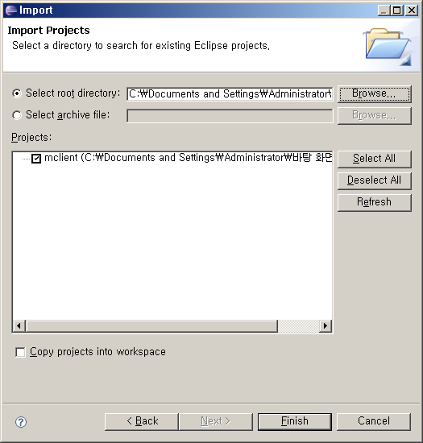
6. 프로그램 실행(10/15)
Finish를 클릭합니다.

Slide 42
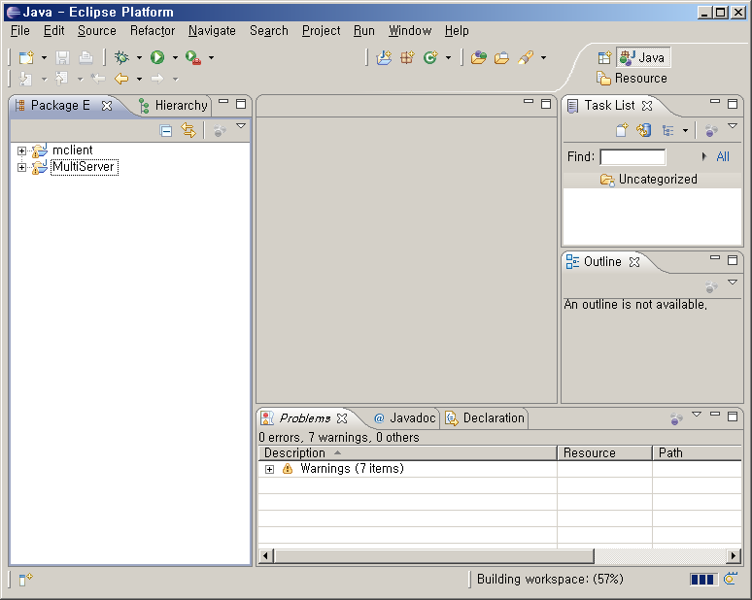
6. 프로그램 실행(12/15)
서버와 클라이언트 프로젝트가 모두 추가 된 것을 알 수 있습니다.

Slide 43
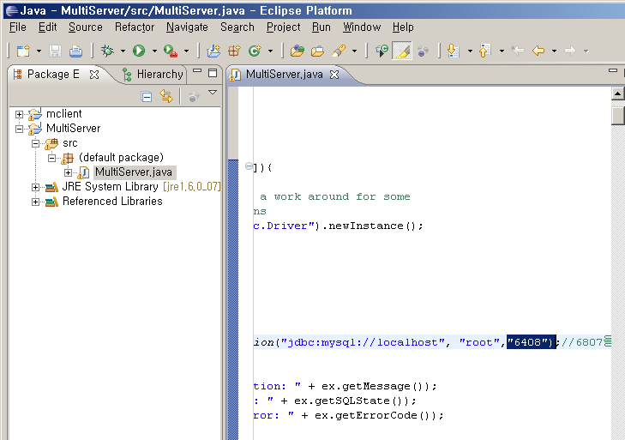
6. 프로그램 실행(13/15)
MultiServer의 MultiServer.java를 열어 보면 32 line에 “6408”이라고 된 부분이 있습니다. 이 부분이 MySQL 비밀번호 입니다. 이 부분을 설치된 MySQL 비밀번호와 똑같이 해야 합니다.

Slide 44
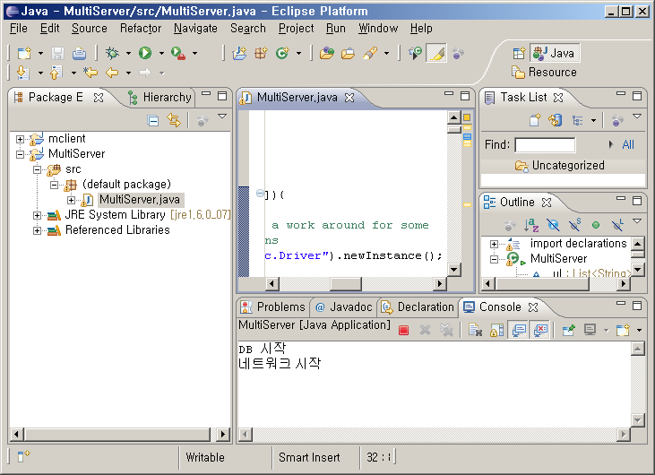
6. 프로그램 실행(14/15)
Run 버튼을 클릭해서 서버를 실행합니다. Console에 DB 시작, 네트워크 시작의 2 메시지만 표시되면 성공적으로 실행 된 것 입니다. 만약 오류가 생겼다면 DB 설정 부분에서 오류가 난 것입니다. 혹은 서버를 이미 실행 시켜서 5555번 포트를 사용 중인 경우에 네트워크 오류가 나기 때문에, 2중으로 실행하면 안됩니다.

Slide 45
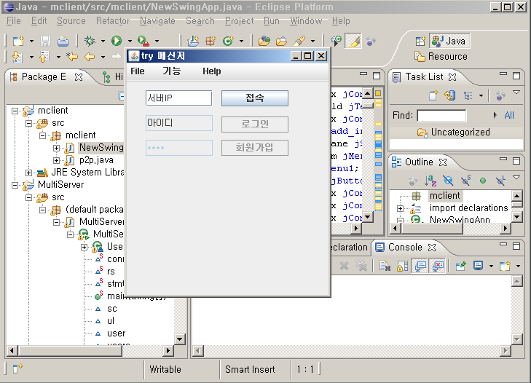
6. 프로그램 실행(15/15)
Mclient프로젝트에서 NewSwingApp.java 파일을 열고, Run 버튼을 클릭하면 클라이언트가 실행됩니다. 클라이언트는 다른 PC에서도 실행하여 서버에 접속 할 수 있습니다. 주의 할점은 인터넷 공유기나 무선 LAN같은 가상 IP를 사용하는 환경에서는 고정 IP와 서로 연결이 안될 수 있습니다. 그렇기 때문에 모두(서버/클라이언트) 같은 Group의 가상 IP를 쓰거나 혹은 모두(서버/클라이언트) 고정 IP를 쓰는 환경에서 실행하시길 바랍니다.

